Slide 1
Escuela Normal de Educación Preescolar

Slide 2
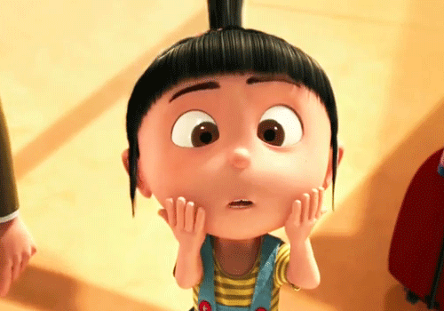
Escuela Normal de Educación Preescolar
Enero 2016

Slide 5
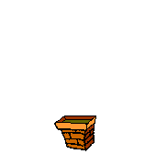
¿Cómo podemos hacer que de esta semilla de frijol salgan más frijoles?

Slide 6
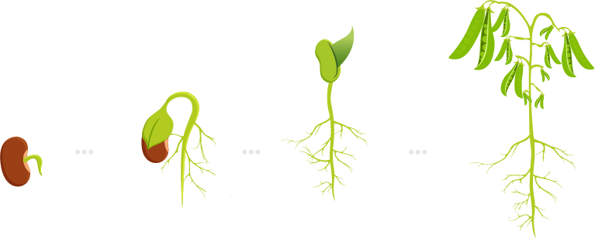
https://www.google.com.mx/search?q=germinacion+gif&es_sm=93&biw=1024&bih=667&source=lnms&tbm=isch&sa=X&ved=0CAYQ_AUoAWoVChMIovWlt8XEyAIVw_MeCh1xLAec#tbm=isch&tbs=rimg%3ACQ1Kh6Qf7V1CIjg_1FPXDo6hPc5ZAkDXajrMqrdCIh2qrU--ElQT9LqW8NJ1BRhv6nnZB2orKwr7U-50wNEgRRekVQioSCT8U9cOjqE9zEcR66jpUl-UfKhIJlkCQNdqOsyoRxHrqOlSX5R8qEgmt0IiHaqtT7xE2JyR8dneSfioSCYSVBP0upbw0Efr0auKo_1CjJKhIJnUFGG_1qedkERBwrRkZCiXxEqEgnaisrCvtT7nRHPafZEOOgjiCoSCTA0SBFF6RVCEdkIyxwZKwkf&q=cuadro%20texto%20scrafing%20png&imgdii=PxT1w6OoT3MnDM%3A%3BPxT1w6OoT3MnDM%3A%3BRmc_DCBPUogKrM%3A&imgrc=PxT1w6OoT3MnDM%3A

